Slide 1
Η διδασκαλία μέσω επίλυσης προβλήματος – Μαθηματικοποίηση
Ενότητα 2^{η}: ανοικτά προβλήματα

Slide 2
Ανοικτά προβλήματα
“Μπορείς να μάθεις περισσότερα λύνοντας ένα πρόβλημα με πολλούς τρόπους, παρά λύνοντας πολλά προβλήματα με έναν μόνο τρόπο”

Slide 3
Τα ανοικτά προβλήματα στη διδασκαλία: Ιστορικά στοιχεία
Η χρήση «ανοιχτών» προβλημάτων στην τάξη για την προώθηση της μαθηματικής σκέψης αναπτύχθηκε στην Ιαπωνία στα τέλη της δεκαετίας του ‘70.
Τον ίδιο καιρό περίπου η ιδέα της χρήσης ανοικτών προβλημάτων στη διδασκαλία ξεκίνησε και στο Ηνωμένο Βασίλειο.
Από τις αρχές της δεκαετίας του '80, η ιδέα της χρήσης ανοικτών προβλημάτων στην τάξη διαδιδόταν σε όλο τον κόσμο και η έρευνα για τις δυνατότητές και τα πλεονεκτήματά της ήταν έντονη σε πολλές χώρες.

Slide 4
Ανοικτά προβλήματα
Ένα ανοιχτό πρόβλημα είναι ένα πρόβλημα που επιδέχεται διαφορετικές λύσεις ή ένα «μη σαφώς διατυπωμένο πρόβλημα». Ένα «μη σαφώς διατυπωμένο πρόβλημα» είναι ένα πρόβλημα που δεν προσδιορίζει με σαφήνεια τι ζητά.

Slide 5
Ανοικτά προβλήματα
Ένα ανοιχτό πρόβλημα είναι ένα πρόβλημα που επιδέχεται διαφορετικές λύσεις ή ένα «μη σαφώς διατυπωμένο πρόβλημα». Ένα «μη σαφώς διατυπωμένο πρόβλημα» είναι ένα πρόβλημα που δεν προσδιορίζει με σαφήνεια τι ζητά.
Συνεπώς, όταν αναφερόμαστε σε ανοικτά προβλήματα περιλαμβάνουμε διαφορετικού είδους προβλήματα τα οποία όμως έχουν ένα κοινό στοιχείο
«σπάνε» το στερεότυπο ότι κάθε πρόβλημα έχει μια σωστή λύση.

Slide 6
Ανοικτά προβλήματα
Ένα ανοιχτό πρόβλημα είναι ένα πρόβλημα που επιδέχεται διαφορετικές λύσεις ή ένα «μη σαφώς διατυπωμένο πρόβλημα». Ένα «μη σαφώς διατυπωμένο πρόβλημα» είναι ένα πρόβλημα που δεν προσδιορίζει με σαφήνεια τι ζητά.
Συνεπώς, όταν αναφερόμαστε σε ανοικτά προβλήματα περιλαμβάνουμε διαφορετικού είδους προβλήματα τα οποία όμως έχουν ένα κοινό στοιχείο
«σπάνε» το στερεότυπο ότι κάθε πρόβλημα έχει μια σωστή λύση.
Αυτά τα προβλήματα έχουν σχεδιαστεί έτσι ώστε να έχουν περισσότερες από μία σωστές απαντήσεις ή να μπορεί να φτάσει κάποιος σε μια απάντηση με περισσότερους από έναν τρόπους, και με αυτό τον τρόπο να προκαλέσουν στους μαθητές διάφορα επίπεδα γνωστικής ανάπτυξης.

Slide 7
Ανοικτά προβλήματα
Ένα ανοιχτό πρόβλημα είναι ένα πρόβλημα που επιδέχεται διαφορετικές λύσεις ή ένα «μη σαφώς διατυπωμένο πρόβλημα». Ένα «μη σαφώς διατυπωμένο πρόβλημα» είναι ένα πρόβλημα που δεν προσδιορίζει με σαφήνεια τι ζητά.
Συνεπώς, όταν αναφερόμαστε σε ανοικτά προβλήματα περιλαμβάνουμε διαφορετικού είδους προβλήματα τα οποία όμως έχουν ένα κοινό στοιχείο
«σπάνε» το στερεότυπο ότι κάθε πρόβλημα έχει μια σωστή λύση.
Αυτά τα προβλήματα έχουν σχεδιαστεί έτσι ώστε να έχουν περισσότερες από μία σωστές απαντήσεις ή να μπορεί να φτάσει κάποιος σε μια απάντηση με περισσότερους από έναν τρόπους, και με αυτό τον τρόπο να προκαλέσουν στους μαθητές διάφορα επίπεδα γνωστικής ανάπτυξης.

Slide 8
Κλειστό vs ανοικτό πρόβλημα
Για να εξηγήσουμε τι είναι ένα «ανοιχτό» πρόβλημα θα ορίσουμε τι είναι ένα «κλειστό» πρόβλημα.
Ένα κλειστό πρόβλημα έχει πολύ ξεκάθαρους στόχους και δεν επιτρέπει την ανάπτυξη «αποκλίνουσας» σκέψης δηλαδή έναν τύπο ελεύθερης πνευματικής διεργασίας που βασίζεται στη φαντασία.
Ένα πρόβλημα είναι «κλειστό» αν η κατάσταση εκκίνησης και η τελική του κατάστασή, ο στόχος του, είναι κλειστές, δηλαδή εξηγούνται με σαφήνεια.
Εάν η κατάσταση εκκίνησης ή / και η κατάσταση στόχου είναι ανοικτές, δηλαδή δεν είναι κλειστές, έχουμε ένα ανοιχτό πρόβλημα (Σχήμα 1). Επομένως, ένα πρόβλημα που είναι «ανοιχτό» σε σχέση είτε με την εισαγωγή του είτε με τους στόχους του και είναι συνεπώς ανοικτό σε αποκλίνουσες σκέψεις, μπορεί να θεωρηθεί ανοιχτό πρόβλημα. Υπό αυτή την έννοια, ένα ανοιχτό πρόβλημα ορίζεται ως ένα πρόβλημα που μπορεί να έχει ένα πολύ ξεκάθαρο αρχικό πλαίσιο αλλά είναι ανοιχτό σε πολλές διαφορετικές πιθανές λύσεις.

Slide 9
Σχ. 1. Η ταξινόμηση των προβλημάτων ανάλογα με τις καταστάσεις εκκίνησης και στόχου (Pehkonen, 1997).
Τελική κατάσταση (στόχος) Κατάσταση εκκίνησης (υποθέσεις) | Κλειστή (μια μοναδική λύση) | Ανοιχτή (πολλαπλές λύσεις ή/και διαφορετικούς τρόπους λύσης)
Κλειστή (σαφώς διατυπωμένη) | ΚΛΕΙΣΤΟ ΠΡΟΒΛΗΜΑ | ΑΝΟΙΚΤΟ
Ανοιχτή (ασάφεια στη διατύπωση) | ΑΝΟΙΚΤΟ | ΑΝΟΙΚΤΟ

Slide 10
Διδακτικές προϋποθέσεις
Ο Nohda (1995) υποστήριξε την άποψη ότι τα ανοικτά προβλήματα είναι προβλήματα που πρέπει να πληρούν δύο προϋποθέσεις.
πρώτον, θα πρέπει να ταιριάζουν σε κάθε μαθητή χρησιμοποιώντας γνωστά και ενδιαφέροντα θέματα
δεύτερον, τα ανοικτά προβλήματα θα πρέπει να είναι κατάλληλα για μαθηματική σκέψη, θα πρέπει να μπορούν να γενικευτούν σε νέα προβλήματα και θα πρέπει επίσης να επιτρέπουν διάφορες λύσεις σε διάφορα επίπεδα.
Αυτό σημαίνει ότι οι μαθητές είναι απαραίτητο να αισθανθούν ότι είναι δυνατόν να τα λύσουν με βάση τις γνώσεις τους και να έχουν την αίσθηση της επιτυχίας κατά την επίλυσή τους.
Επομένως τα προβλήματα πρέπει να είναι αρκετά ευέλικτα ώστε να λαμβάνουν υπόψη τις διαφορετικές μαθηματικές ικανότητες των μαθητών.

Slide 11
Ερευνητική εργασία της Boaler
Boaler, J. (1998). Open and closed mathematics: student experiences and understandings. Journal for Research in Mathematics Education, 29 (1) 41-62.

Slide 12
“Open and closed mathematics”
Ερευνητικός στόχος: Διερεύνησε την ανάπτυξη της μαθηματικής γνώσης σε 2 σχολεία που είχαν διαφορετικές διδακτικές προσεγγίσεις.
Στο ένα σχολείο υιοθετήθηκε ένα παραδοσιακό μοντέλο διδασκαλίας, ενώ στο άλλο υιοθετήθηκε ένα εξαιρετικά ανοιχτό μοντέλο διδασκαλίας.
ΜΕΘΟΔΟΛΟΓΙΑ
Η έρευνα διήρκησε 3 χρόνια (grade 9-11 ή ηλικίες 13-16).
Τα ερευνητικά δεδομένα προέρχονταν 80-100 παρακολουθήσεις σε κάθε σχολείο, συνεντεύξεις με τους δασκάλους και συνεντεύξεις με τους μαθητές από κάθε σχολείο, συζητήσεις μαζί τους κατά τη διάρκεια των μαθημάτων και ανάλυση σχετικών εντύπων του σχολείων.
οι μαθητές απάντησαν σε διαφόρων ειδών ερωτήσεις και προβλήματα που απαιτούσαν ατομική ή και ομαδική εργασία.
Τέλος, αναλύθηκαν και οι απαντήσεις τους στις τελικές εθνικές εξετάσεις (GCSE).

Slide 13
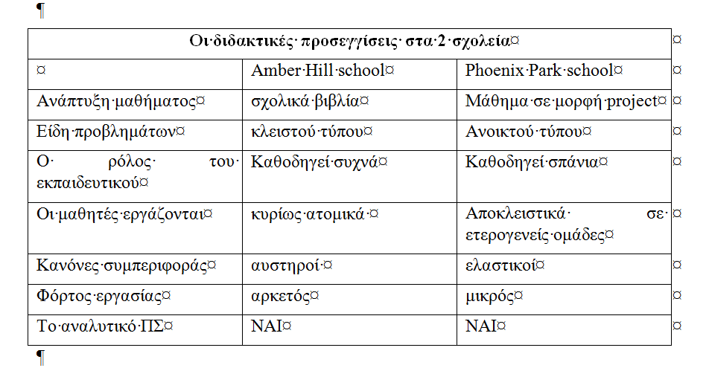
Οι διδακτικές προσεγγίσεις στα 2 σχολεία

Slide 14
Ερευνητικά αποτελέσματα
Σύμφωνα με την ερευνήτρια, οι μαθητές στα δυο σχολεία ανέπτυξαν διαφορετικής φύσης μαθηματική γνώση.
Οι γνώσεις που ανέπτυξαν οι μαθητές του παραδοσιακού σχολείου ήταν αδρανείς και επιφανειακές ενώ οι γνώσεις που ανέπτυξαν οι μαθητές του σύγχρονου σχολείου ήταν δυναμικές και λειτουργικές μιας και οι μαθητές είχαν την ικανότητα να προσαρμόζουν και να αναμορφώνουν τα μαθηματικά νοήματα που ανέπτυσσαν σε διαφορετικά πλαίσια από αυτά που τα είχαν διδαχθεί.
Οι μαθητές του πρώτου σχολείου δυσκολεύονταν να αξιοποιήσουν τη μαθηματική γνώση σε καταστάσεις οι οποίες διέπονταν από διαφορετικού είδους πρακτικές από αυτές που είχαν ακολουθήσει στο σχολείο τους. Αντίθετα, οι μαθητές του δεύτερου σχολείου ήταν περισσότερο αποτελεσματικοί στην εφαρμογή μαθηματικών γνώσεων και σε νέες καταστάσεις.
Η γνώση διέφερε ποιοτικά, ως συνέπεια των διαφορετικών πεποιθήσεων που είχαν διαμορφώσει οι μαθητές για τα μαθηματικά και τη μάθηση.

Slide 15
Ανοικτά προβλήματα & διδασκαλία

Slide 16
Ανοικτά προβλήματα και διδασκαλία
Στη διδασκαλία των μαθηματικών η λύση προβλημάτων με πολλαπλές λύσεις συνδέεται με τη βαθύτερη κατανόηση και την ανάπτυξη του μαθηματικού συλλογισμού (Polya, 1973; Schoenfeld, 1985).
Ο Polya (1973) τονίζει ότι η λύση προβλήματος με διαφορετικούς τρόπους χαρακτηρίζει έμπειρους μαθηματικούς, ενώ απαιτεί ένα μεγάλο εύρος μαθηματικών γνώσεων.
Η διδασκαλία των ανοικτών προβλημάτων μπορεί να συνεισφέρει στην ανάπτυξη πολλών προσωπικών δεξιοτήτων, όπως:
ανάπτυξη κριτικής σκέψης μέσα από την αναζήτηση της σωστής ερώτησης για την εύρεση λύσης,
ανάπτυξη δημιουργικής σκέψης μέσα από την εύρεση μοναδικών λύσεων σε κριτικές ερωτήσεις
σωστή διαχείριση του χρόνου, όταν ζητείται η ολοκλήρωση της λύσης μέσα στον προβλεπόμενο χρόνο.
Η επίλυση ανοικτού τύπου προβλημάτων αποτελεί μια παιδαγωγική στρατηγική που στοχεύει στην παραγωγή δημιουργικών μαθηματικών δραστηριοτήτων που διεγείρουν την περιέργεια και τη συνεργασία των μαθητών.

Slide 17
Σχεδιασμός δραστηριότητας
Τα ανοιχτά προβλήματα πρέπει να καλύπτουν δύο προϋποθέσεις:
πρέπει να είναι αρκετά ευέλικτα ώστε να λαμβάνουν υπόψη τις διαφορετικές μαθηματικές ικανότητες των μαθητών, οι οποίοι πρέπει να αισθάνονται ότι είναι δυνατόν να τα λύσουν με τις δικές τους γνώσεις και να έχουν μια αίσθηση επιτυχίας μετά την επίλυσή τους.
θα πρέπει να είναι κατάλληλα για μαθηματική σκέψη και να μπορούν να γενικευτούν σε νέα προβλήματα.

Slide 18
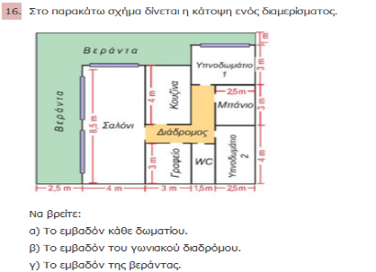
Η μετατροπή κλειστού προβλήματος σε ανοικτό
Περιγράψτε με λίγα λόγια τη δραστηριότητα των μαθητών από την εμπλοκή τους στην ανοικτή εκδοχή των προβλημάτων σε σχέση με την κλειστή εκδοχή.
Ανοικτό: Κατασκευάστε την κάτοψη μιας κατοικίας 100 τ.μ. Σχεδιάστε τις θέσεις του σαλονιού, της κουζίνας, των υπνοδωματίων και του WC.
Κούκιου Α., (2016). Ημερίδα Mascil

Slide 19
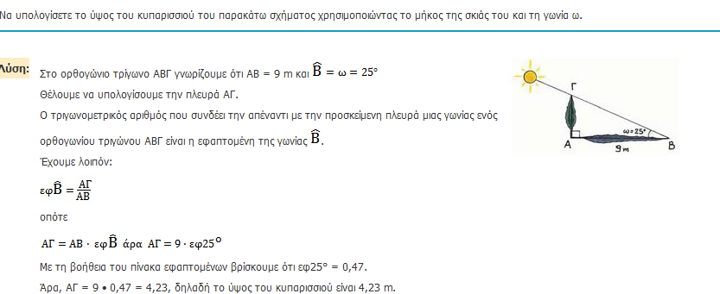
Η μετατροπή κλειστού προβλήματος σε ανοικτό
Κλειστό πρόβλημα (άσκηση)
Εφαρμογή σχολικού βιβλίου (Τριγωνομετρία Γ’ γυμνασίου)

Slide 20
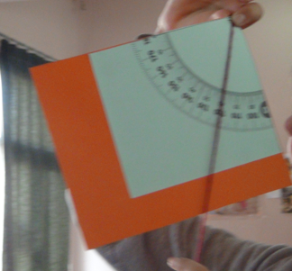
Η μετατροπή κλειστού προβλήματος σε ανοικτό
Ανοιχτό πρόβλημα
Να υπολογίσετε το ύψος της αίθουσας με τη βοήθεια του γωνιόμετρου.

Slide 21
Γιατί ανοικτά και όχι κλειστά προβλήματα;

Slide 22
Γιατί ανοικτά και όχι κλειστά προβλήματα;
Προωθούν την βαθιά κατανόηση όταν ο μαθητής αγωνίζεται να ξεπεράσει δυσκολίες και δεν βασίζονται σε στείρα απομνημόνευση ή προκαθορισμένους κανόνες.
Φέρνουν στην επιφάνεια την δημιουργική πλευρά των μαθητών αφού αναζητούν διαφορετικές λύσεις αλλά και διαφορετικούς τρόπους αιτιολόγησης.
Αναπαριστούν σενάρια της πραγματικής ζωής (ως προς το μη ντετερμινιστικό τους χαρακτήρα) δίνοντάς τους την ευκαιρία να αντιμετωπίσουν θέματα που συμβαίνουν γύρω τους
Η διδασκαλία των ανοικτών προβλημάτων μπορεί να συνεισφέρει στην ανάπτυξη πολλών μαθηματικών δεξιοτήτων, όπως:
η ανάπτυξη κριτικής σκέψης μέσα από την αναζήτηση της σωστής ερώτησης για την εύρεση λύσης,
Η ανάπτυξη δημιουργικής σκέψης μέσα από την εύρεση μοναδικών λύσεων σε κριτικές ερωτήσεις

Slide 23
Οι μαθητές συμμετέχουν περισσότερο ενεργητικά στο μάθημα και εκφράζουν τις ιδέες τους πιο συχνά, γιατί η λύση ανοιχτών προβλημάτων παρέχει ελεύθερο, υπεύθυνο και υποστηρικτικό περιβάλλον, όπου η ύπαρξη πολλών σωστών λύσεων δίνει στον κάθε μαθητή την ευκαιρία να φτάσει στη δική του σωστή απάντηση.
Οι μαθητές έχουν περισσότερες ευκαιρίες να κάνουν συνειδητή χρήση της μαθηματικής τους γνώσης και των δεξιοτήτων τους. Εφόσον υπάρχει πληθώρα λύσεων, οι μαθητές μπορούν να επιλέγουν το δικό τους δρόμο προς την απάντηση, δημιουργώντας έτσι ο καθένας τη δική του μοναδική λύση.
Κάθε μαθητής/ρια μπορεί να ανταποκριθεί στο πρόβλημα με το δικό του αποκλειστικό τρόπο.
Το μάθημα μπορεί να προσφέρει στους μαθητές μία εμπειρία συλλογισμού. Η σύγκριση των διαφορετικών λύσεων και η συζήτηση πάνω σ’ αυτές κινητοποιεί τους μαθητές να επιχειρηματολογήσουν υπέρ των λύσεών τους, με αποτέλεσμα να αναπτύσσουν τη μαθηματική τους σκέψη.
Παρέχονται πολλές ευκαιρίες στους μαθητές να βιώσουν την ευχαρίστηση της ανακάλυψης και την επιδοκιμασία των συμμαθητών τους.

Slide 24
Ανοικτά προβλήματα και δημιουργικότητα (creativity)
Τα ανοικτά προβλήματα χρησιμοποιούνται ευρέως για τη μέτρηση της δημιουργικότητας ενός μαθητή, καθώς συμβάλλουν στην ανάπτυξη της πρωτοτυπίας και της ευελιξίας στην σκέψη του.
Πολλοί ερευνητές συνδέουν τη μαθηματική δημιουργικότητα με την ικανότητα των μαθητών να λύνουν ανοικτά προβλήματα ή και να διατυπώνουν οι ίδιοι προβλήματα.
Η διατύπωση προβλημάτων προάγει ένα πνεύμα περιέργειας και παράγει αποκλίνουσα και ευέλικτη σκέψη (English, 1997).
Ένα χαρακτηριστικό της δημιουργικής σκέψης είναι η αποκλίνουσα σκέψη
ορίζεται σαν πράξη επιδίωξης διαφορετικότητας στην επίλυση ενός ανοικτού προβλήματος χωρίς μια σταθερή απάντηση ή σκέψη σε μια διαφορετική οπτική γωνία.
Ένα ανοιχτό πρόβλημα συμβάλλει στην ενίσχυση της αποκλίνουσας σκέψης.
Στο πλαίσιο αναζήτησης διαφορετικών λύσεων και διαφορετικών προσεγγίσεων, οι μαθητές μπορούν
να παρουσιάσουν πολλές νέες ιδέες (πρωτοτυπία-originality).
Να αναπτύξουν διαφορετικές στρατηγικές για την αντιμετώπιση του (ευελιξία-flexibility)

Slide 25
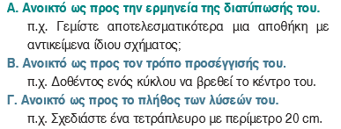
Συνοψίζοντας (1/2)
Ένα ανοικτό πρόβλημα είναι το πρόβλημα που ή επιδέχεται πολλές απαντήσεις ή/και διαφορετικούς τρόπους επίλυσης.
Εκτείνονται από προβλήματα που απλά πρέπει να λυθούν σε αυτά που περιλαμβάνουν πολύπλοκες καταστάσεις όπου χρειάζεται να κάνουν εικασίες, να εξηγήσουν μαθηματικές καταστάσεις, να γράψουν οδηγίες, να δημιουργήσουν νέα σχετικά προβλήματα, να κάνουν γενικεύσεις.

Slide 26
Συνοψίζοντας (2/2)
Ένα ανοιχτό πρόβλημα ορίζεται ως ένα πρόβλημα που είτε υποστηρίζει την επίλυσή του με πολλές διαφορετικές προσεγγίσεις είτε είναι ανοιχτό σε πολλές διαφορετικές λύσεις.
Αρκετά είναι τα πλεονεκτήματα κατά τη διδασκαλία ανοικτών προβλημάτων δεδομένου ότι οι μαθητές
εμπλέκονται σε μαθηματικές δραστηριότητες και εκφράζουν τις ιδέες τους ελεύθερα,
μπορούν να απαντήσουν στο πρόβλημα με τους δικούς τους τρόπους
προσφέρουν ευκαιρίες για επέκταση της μαθηματικής γνώσης,
παρέχουν ευκαιρίες για συνεργασία με αλληλεπίδραση, διατύπωση εικασιών και επιχειρηματολογία.

Slide 27
Βιβλιογραφία
Kόσυβας Γ. (2012). Πρακτικά του Ελληνικού Ινστιτούτου Εφαρμοσμένης Παιδαγωγικής και Εκπαίδευσης (ΕΛΛ.Ι.Ε.Π.ΕΚ.), 6ο Πανελλήνιο Συνέδριο.
Bingolbali, E. (2011). Multiple Solutions to Problems in Mathematics Teaching: Do Teachers Really Value Them?. Australian Journal of Teacher Education, 36(1).
Kwon, O. N., Park, J. H., & Park, J. S. (2006). Cultivating divergent thinking in mathematics through an open-ended approach. Asia Pacific Education Review, 7(1), 51-61.
Sullivan, P., Warren, E., & White, P. (2000). Students’ responses to content specific open-ended mathematical tasks. Mathematics education research journal, 12(1), 2-17.

Slide 28
Επέκταση μελέτης
Μελετήστε με ποιο τρόπο ορίζεται η έννοια της «μαθηματικής δημιουργικότητας» στην ερευνητική εργασία με τίτλο “Κόσυβας 2012” και πώς αυτή συνδέεται με την επίλυση ανοικτών προβλημάτων.

